Slide 1
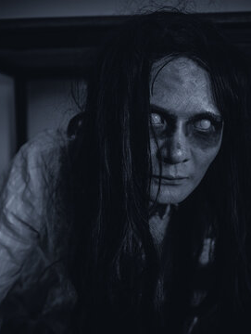
Barbos adventure
Разработчики: Степанов Дима, Бондарева Катя

Slide 2
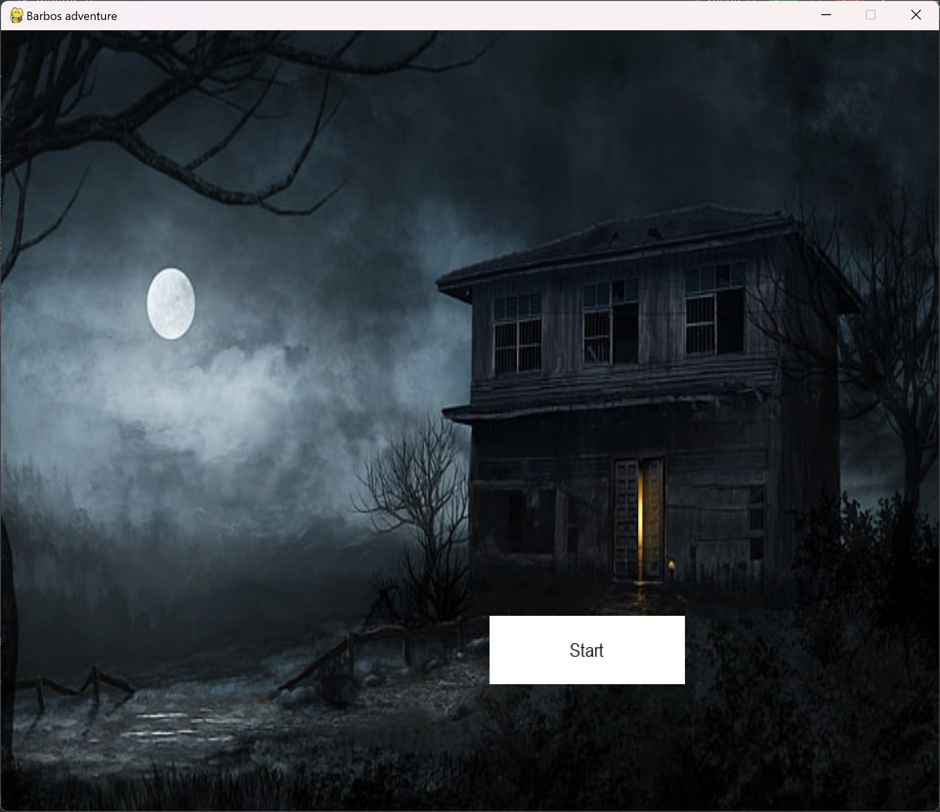
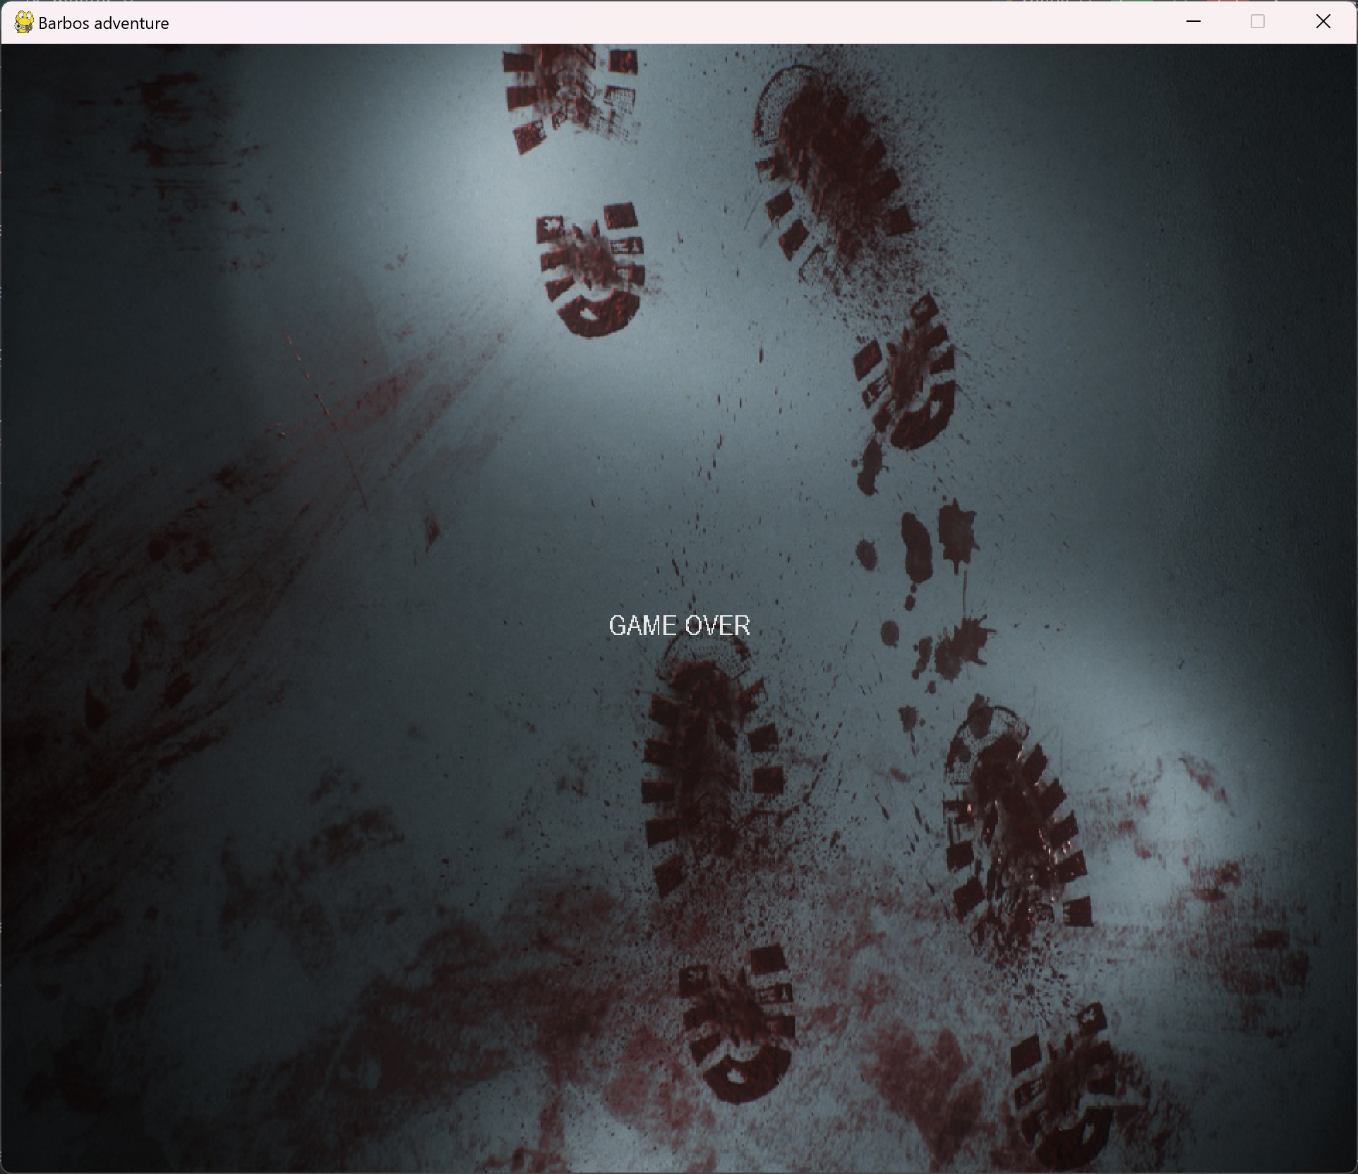
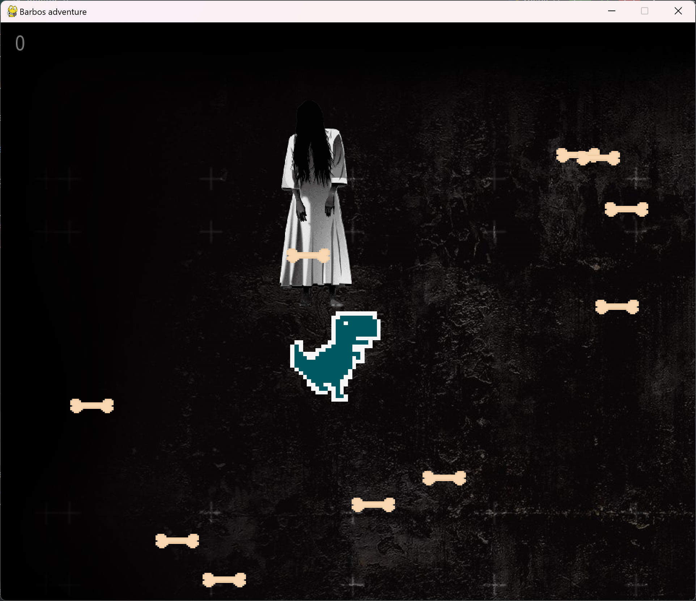

Упор в игре решили сделать на атмосферу, поэтому выбрали тему хоррора.
Фон и кнопка старта
Сам процесс игры
Финальное окно с результатами

Slide 3
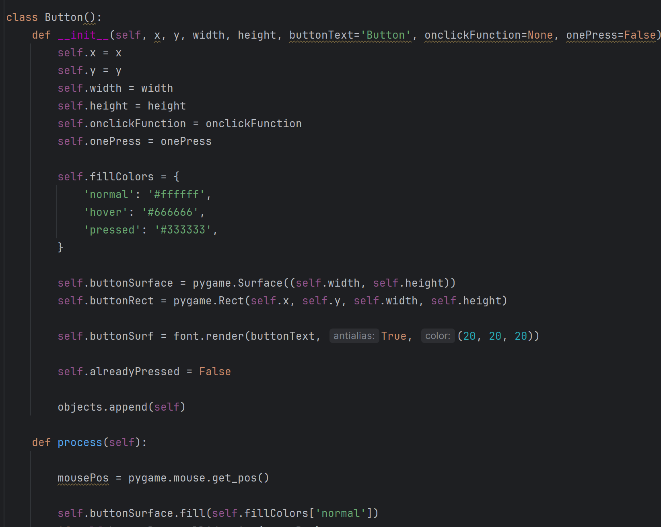
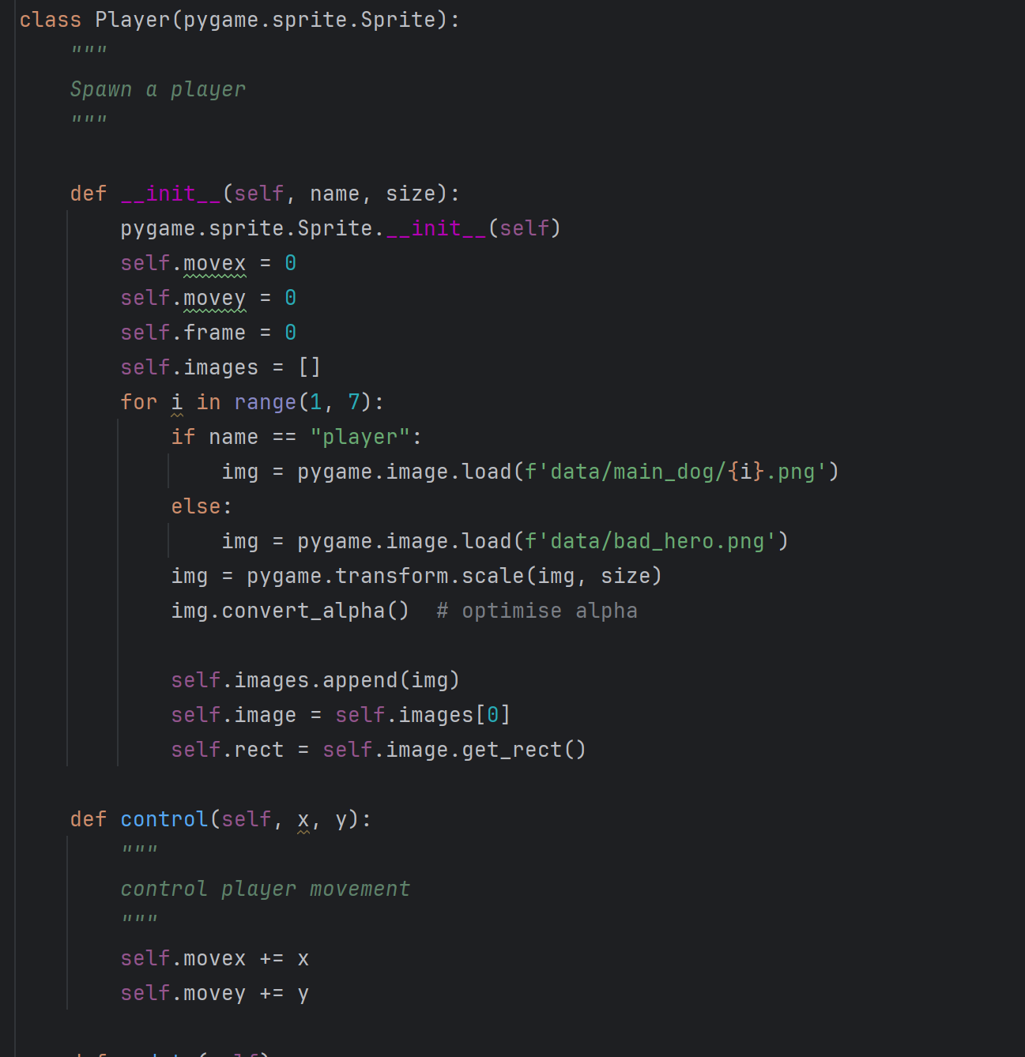
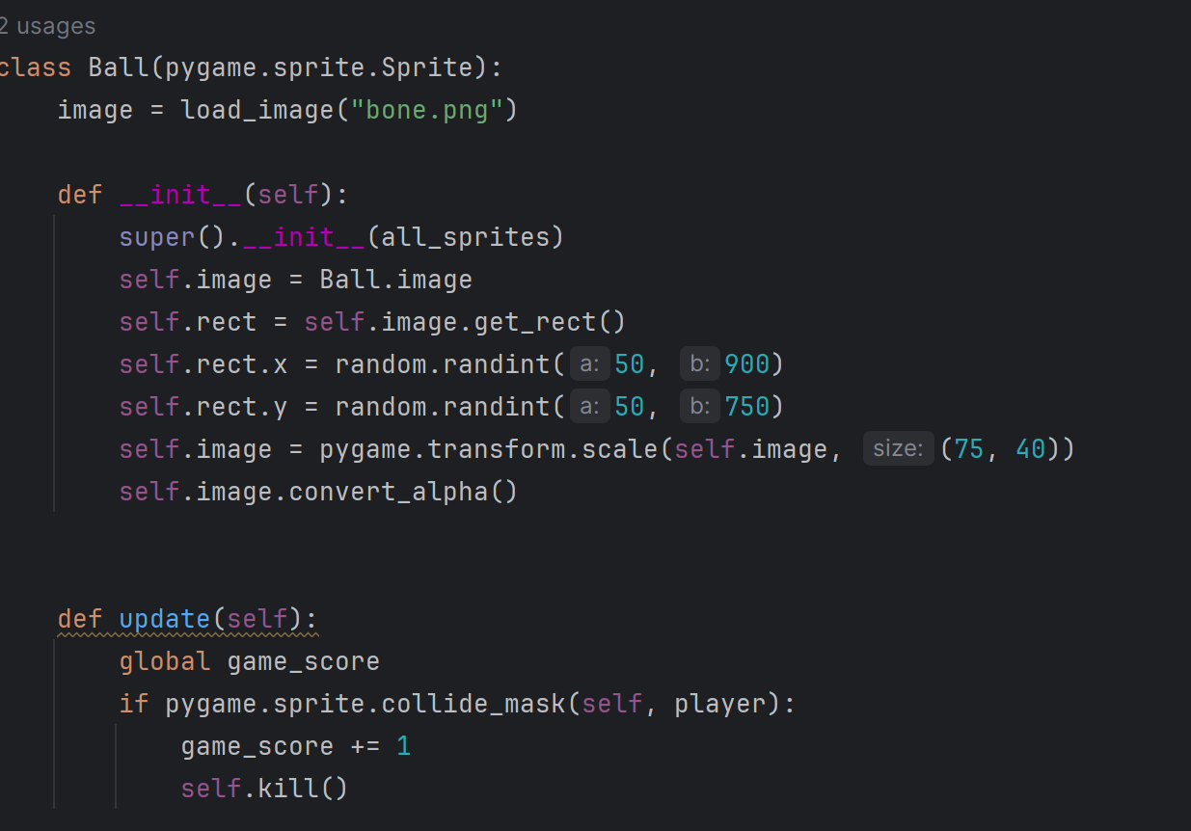
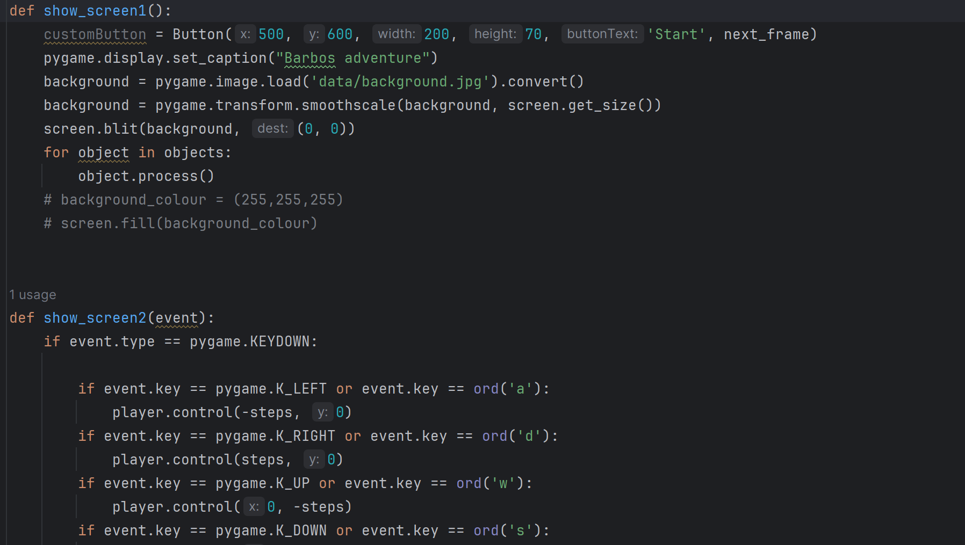
Классы и функции
Реализация кнопки
Реализация
персонажа
Реализация
костей
Функции отрисовки
экрана

Slide 4
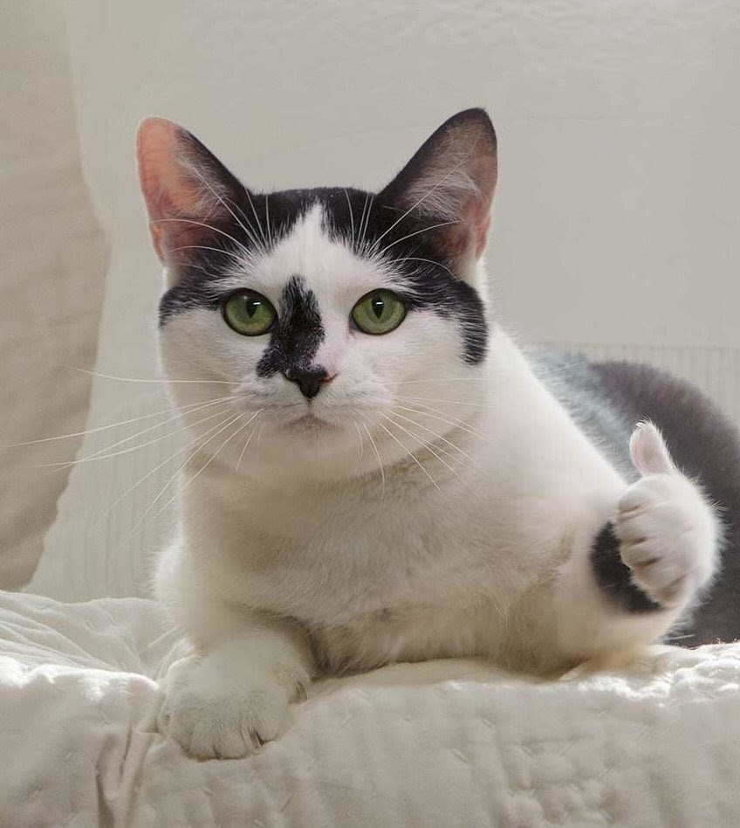
Спасибо за внимание!

